Slide 1

PROYECTO BIG DATA
Clustering con dataset de crímenes de la ciudad de Chicago
Jose Luís Ruíz Casado
Darío Espinosa García

Slide 2
1. Exploración de librerias
PySpark es la librería principal que vamos a utilizar para la realización del proyecto de
tratamiento de datos masivos. Nos permite implementar el algoritmo elegido Kmeans para el
clustering en base a las características de latitud y longitud. Hemos elegido utilizar 6 clusters
sobre el conjunto de datos de crimines en la ciudad de Chicago.
Estamos experimentando ciertos problemas con el computo que consideramos poco
eficiente. Buscarémos la forma de optimizar el código. Por ahora empezamos a implementar
funciones de agregación sobre el dataset para trabajar con dataframes de menor tamaño.
Estamos exportando estos dataframes agregados a .csv para ahorrar tiempo y cuando volvamos
a arrancar sesiones directamente importarnos estos dataframes sin necesidad de volver a hacer
el clustering para empezar con la visualización.

Slide 3
1. Exploración de librerias
Tras comprobar que el dataset está procesado (salvo por algunos valores nulos) hemos
descartado utilizar pandas ya que no lo vemos necesario.
Lo que planteamos es particionar el dataframe en tres dataframes agregados: uno con
datos espaciales que trabajaremos con Geopandas, otro con datos temporales para dibujar
las series temporales y otro con los KPI’s principales que queremos plasmar sobre el mapa
geográfico para descubrir los insights de los datos.
Esto nos permite pasar de un dataframe original de 7’3 millones de registros a otros con entre 500
Y 800 K para el mejorar el workflow y facilitar las fases de desarrollo.
¡¡¡¡¡¡ESTO ES MUY IMPORTANTE!!!!!!
La librería principal que vamos a utilizar para presentar los resultados es matplotlib que
es conocida y de un manejo relativamente sencillo.
Por ultimo utilizaremos la librería staticmap para realizar algún visual con mayor grado
de complejidad que represente los datos y les dé completitud y contexto. (Insights)

Slide 4
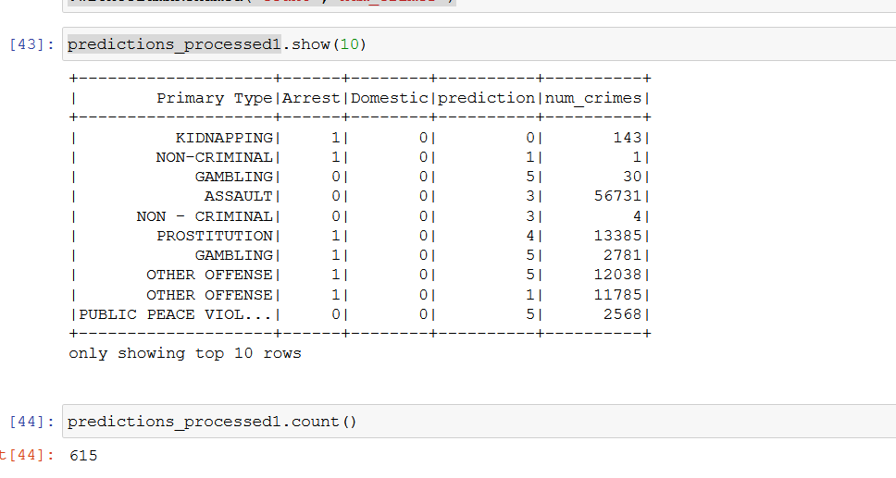
2. KPI’s más relevantes
Con el dataframe de KPI’s agregados con un tamaño de 615 filas trabajar y explotar
funciones coomplejas de las librerias se nos va a hacer muy sencillo.
Con este agregado podemos dibujar sobre un mapa con poligonos (definidos desde el otro dataframe geográfico) para delimitar en espacio y volumen el número de delitos por tipo.
Buscaremos una forma relativamente sencilla de delimiter los clusters para poder pintarlos. Como circunferencias usando los centroides.

Slide 5
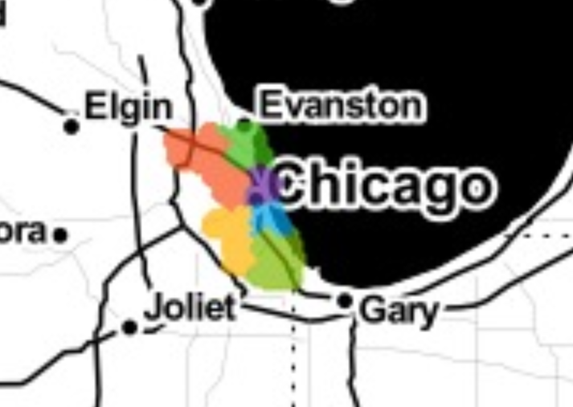
3. Definición de visuales
La idea sería superponer los datos de volumenes de crímenes, tipos de crímenes y demás KPI
asignandoles un poligono basado en el cluster al que pertenece el delito y algo más ambicioso
Si queremos utilizar los datos de series temporales.

Slide 6
$. CALENDARIZACIÓN
Semana 1 - (9 al 16 de noviembre) | Planificación, definición de linea de trabajo, configuración del entorno, librerias, creación del dataframe y selección de variables
Semana 2 - (17 al 23 de noviembre) | Preparación y limpieza del dataframe, definición de agrupamientos, ajuste de parámetros del algoritmo de clustering
Semana 3 - (24 al 30 de noviembre) | Definición de visuales y explorar las librerias y los KPI's más relevantes
Semana 4 - (1 al 14 de diciembre) | Correcciones de errores y propuestas de mejora. Preparación de la presentación y de los entregables.

